Slide 1


KHỞI ĐỘNG
Notes:
Thiết kế Hân Di zalo 0948607584

Slide 2


1)Nêu cách nhân một số thập phân với một số tự nhiên.
Muốn nhân một số thập phân với một số tự nhiên ta làm như sau:
- Nhân như nhân các số tự nhiên.
- Đếm xem trong phần thập phân của số thập phân có bao nhiêu chữ số rồi dùng dấu phẩy tách ở tích ra bấy nhiêu chữ số kể từ phải sang trái.
1,29
5
2) Đặt tính rồi tính: 1,29 x 5
x
6,45

Slide 3
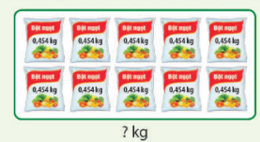


Slide 4

Thứ ….ngày ….tháng….năm 2024
Tiết 50:
Nhân nhẩm một số thập phân với
10; 100;1000…

Slide 5

YÊU CẦU CẦN ĐẠT
- Bước đầu thuộc quy tắc, thực hiện được nhân nhẩm một số thập phân với 10; 100; 1 000; ...
- Vận dụng được vào các tình huống thực tiễn.

Slide 6
KHÁM PHÁ

Slide 7
a. Nhân nhẩm với 10 0, 454 X 10 = ?
0,454
X
10
0,454 X 10 = 4,540 = 4,54
4,540
Nhận xét: Dời dấu phẩy của số 0,454 sang bên phải 1 chữ số, ta cũng được số 4,54
b. Nhân nhẩm với 100
Tương tự, ta có 0,454 X 100 = 45,4
Nhận xét: Dời dấu phẩy của số 0,454 sang bên phải hai chữ số, ta cũng được 45,4
c. Nhân nhẩm với 1000
Tương tự, ta có 0,454 X 1000 = 454
Nhận xét: Dời dấu phẩy của số 0,454 sang bên phải ba chữ số, ta cũng được 454
Khi nhân một số thập phân với 10, 100, 1000, … ta chỉ việc chuyển dấu phẩy của số tương ứng sang bên phải một, hai, ba, … chữ số.

Slide 8
Luyện tập
Thực hành

Slide 9
Bài 1. Nhân nhẩm: trò chơi “ gọi truyền”
3,182 x 10 =
31,82
17,89 x 10 =
178,9
3,182 x 100 =
318,2
17,89 x 100 =
1789
3,182 x 1000 =
3182
17,89 x 1000 =
17890

Slide 10
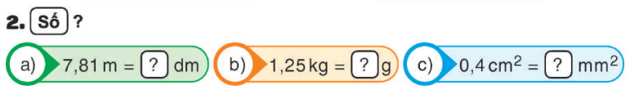
.
a) 7,81 m = 78,1 dm
b) 1,25 kg = 1 250 g
c) 0,4cm2 = 40 mm²

Slide 11
Vận dụng

Slide 12
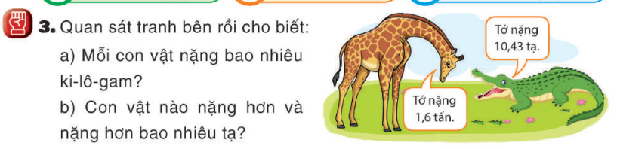
.

Slide 13
Đổi 1,6 tấn = 1 600 kg. Vậy con hươu cao cổ cân nặng 1 600 kg. Đổi 10,43 tạ = 1 043 kg
Vậy con cá sấu cân nặng 1 043 kg.
b) Đổi: 1,6 tấn = 16 tạ. Ta có: 16 > 10,43 nên con hươu cao cổ nặng hơn.
Ta có: 16 – 10,43 = 5,57 (tạ)
Vậy con hươu cao cổ nặng hơn con cá sấu 5,57 tạ.

Slide 14






CỦNG CỐ
Nhắc lại quy tắc nhân nhẩm một số thập phân 10; 100; 1000

Slide 15
Tạm biệt
Notes:
Thiết kế Hân Di zalo 0948607584

